Slide 1
Informatik
Datenbanken
5. Klasse TFO Brixen
Michael Mutschlechner

Slide 2
Wozu Datenbanken? Warum nicht einfach Dateien?
Bisher:
  Programme (flüchtige Verarbeitung)
  Files im Filesystem (für persistente Ablage von Daten)
Das führt zu Problemen, wenn
  sehr viele Daten vorhanden sind (z. B. Telefonbuch für ganz Deutschland).
    sequentielle Suche auf Dateien ineffizient.
    80 Mio Anschlüsse, 1 Eintrag ca. 200 Byte
    ==> 80 x 106 x 2 x 102 = 16 GByte ==> Nicht mehr vernünftig sequentiell in Datei suchbar. (Stichwort: Effizienz)
  zwei Benutzer gleichzeitig dieselben Daten ändern.
    Bsp.: Kontoänderung
Benutzer 1 Benutzer 2
read 1000 read 1000
add 200
write 1200 sub 500
write 500
(Stichwort: Serialisierung)

Slide 3
  Zwei Änderungen auf zwei Dateien nur gemeinsam oder gar nicht für andere sichtbar sein sollen.
    z.B. Überweisung = Abbuchung + Gutschrift (Saldo muss stimmen)
(Stichwort: Transaktion)
  Rücksetzen nach Systemabsturz
    Daten auf Datei: letzte Sicherung (ca. 1 x pro Tag erstellt) wiedereinlesen, alles andere nochmal machen!
    Bei Bankanwendung indiskutabel!
    Korrektes Rücksetzen direkt auf Situation vor Absturz nötig!
(Stichwort: Recovery)
  Datenschutz (z.B.: Sekretärin darf nur Adressen sehen, nicht Spalte mit Einkommen)
    Bei Dateien nur eingeschränkter Lesezugriff auf die ganze Datei möglich, nicht auch auf einzelne Datensätze.
(Stichwort: Views)
und vieles mehr.
Lösung: Einsatz von Datenbanksystemen

Slide 4
Begriffe
Datenbank (DB) = konkrete Anwendung mit konkreten Daten
  z.B. Zugauskunft, Bibliotheksystem
  läuft immer auf einem Datenbanksystem.
Datenbanksystem (DBS) = stellt die Speicherstrukturen, Zugriffsoperationen, Datenverwaltung und Schutzmechanismen zur Verfügung
Zusammenfassung:
  2 Hauptunterschiede zwischen DBS und anderen Programmsystemen (Dateisysteme):
    sichere Verwaltung langlebiger Daten
    effiziente Verwaltung sehr großer Datenbestände

Slide 5
Information und Daten
Information
  Kenntnis von Fakten und Wissen. Nicht notwendigerweise formalisiert.
Daten
  formalisierte Darstellung der Information, geeignet für angestrebten Gebrauch
Problem
  Welche Darstellung der Daten ist die Geeignetste?
    Oft verschiedenartige Anfragen (wenn Daten falsch repräsentiert (modelliert) sind, kann die Antwort ineffizient werden)
Beispiel Zugverkehr:
  Information über:
    Fahrpläne
    Tarife
    Lokomotiven
    Wagenstand
    Personalbestand
    Personaleinsatz
    Streckennetz
    usw.

Slide 6
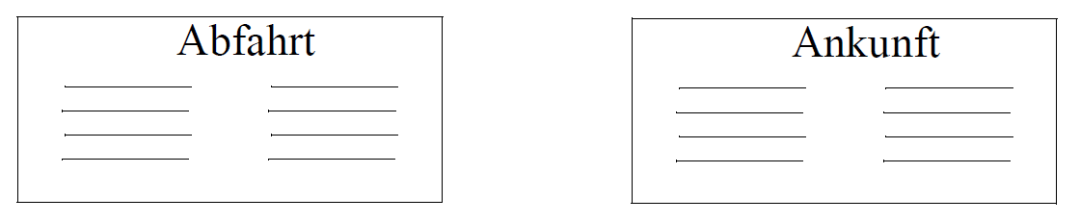
Bsp.: Fahrplan am Hauptbahnhof ist nach “Abfahrt” und “Ankunft” organisiert, nach Zeit geordnet.
Die Darstellung der Daten ist nach Häufigkeit der Anfragen optimiert.
Beantwortung häufiger Fragen möglichst schnell / effizient.
Forderung nach Kostenminimierung.
Aber die Frage: “Zug von Brixen nach Rom ∧ Abfahrt ∈ [8 - 10] ∧ kürzeste Fahrzeit” ist damit nicht lösbar. Dafür gibt es das Kursbuch (Information geordnet nach Strecken, d.h. andere Modellierung derselben Information).

Slide 7
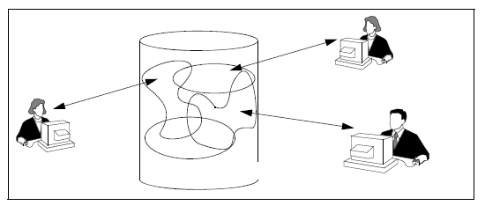
Es gibt also für verschiedene Benutzer verschiedene Sichten (views) auf den Gesamtbestand der Daten.
Die Information sollte aber nur einmal in der DB gespeichert sein
  ansonsten Probleme mit Redundanz und Inkonsistenz

Slide 8
Benutzergruppen von Datenbanken/systemen
DB-Designers
  geeignete Modellierung der Information wählen
  Formalisierung und interne Ablage der Daten im DBS festlegen
    Welche Daten habe ich?
    Welche Anfragen werden gestellt werden?
  Definition verschiedener Sichten
    für mehrfache Nutzung der Daten unter verschiedenen Aspekten
  effiziente Zugriffsstrukturen festlegen
  Spezifikation von Operationen für Anfragen
Vorsicht: Nachträgliche Änderungen kommen teuer!

Slide 9
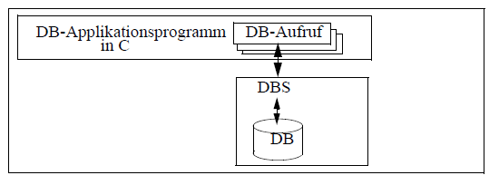
DB-Anwendungsprogrammierer
  Erstellt Programme (meist mit grafischer Oberfläche) in Java, C, C++, PHP, etc., die mit der Datenbank arbeiten
    Suchen, Einfügen, Löschen, Ändern

Slide 10
Endbenutzer
  interagiert mit DBS über Applikationsprogramme und Benutzerschnittstellen (Masken, Menüs, ...)
  weiß nichts mehr vom Datenmodell, Zugriffstrukturen, etc.
DB-Administrator
  Einspoolen von Daten
  Systempflege
  Vergabe von Rechten
  Sicherung
  neue Benutzer eintragen
  DB tunen (z. B. durch Anlegen weiterer Zugriffsstrukturen)
  aber auch verantwortlich für Datenschutz
  ...

Slide 11
Anforderung an ein DB-System
sichere Verwaltung langlebiger Daten
effiziente Verwaltung sehr großer Datenbestände
klare Semantik
  Unterstützung eines mathematischen Datenmodells
    (z.B.: Relationen)
Unterstützung von problemadäquaten DB-Sprachen
  DDL: Data Definition Language
  DML: Data Manipulation Language
  DRL: Data Retrieval Language, Querysprache
Datenschutz / Datensicherheit:
  Datenschutz: Schutz vor Manipulation und unbefugtem Zugriff
    Hierarchie an Zugriffsrechten
    Views
    …
  Datensicherheit: Daten müssen konsistent und gültig sein
    Keine Falscheinträge
    Sollte zentral vom DBS selbst überwacht werden

Slide 12
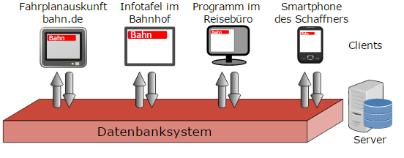
Simultanzugriff
  Parallele Ausführung von DB-Programmen notwendig
  korrekte Synchronisation durch DBS selbst
  Konsistente Ablaufsteuerung
    Transaktionskonzept
Forderung nach großer Verfügbarkeit, hohem Durchsatz
  Große Transaktionsrate (besonders im online-Betrieb)

Slide 13
Recovery (Zurücksetzen, Wiederanlauf)
  Reparaturmaßnahmen bei
    Integritätsverletzungen
    TA-Fehler (mehrmals pro Minute!)
    Verlust von Daten nach Systemfehler
      BS-Fehler
      Hauptspeicherausfall
      …
    Plattencrash
  Jeweils konsistenter Zustand muss wieder erreicht werden!

Slide 14
Das Transaktionskonzept
DB-Applikationen werden mittels einer Folge von Transaktionen (TA) erstellt.
Definition:
  Eine Transaktion (TA) T ist eine endliche Folge von DB-Operationen (Lesen, Schreiben, Löschen), mit folgenden Eigenschaften:
    T führt einen korrekten DB-Zustand wieder in einen korrekten DB-Zustand über.
    Die Änderungen von T sind atomar = entweder alle oder keine.
      z.B.: Überweisen = Abbuchung + Gutschrift
    Während T befindet sich der Benutzer in einem virtuellen Einbenutzerbetrieb, d.h. seine Änderungen sind für andere noch nicht sichtbar.
      Isolation
    Wirksame Änderungen von T (commit) sind dauerhaft, d.h. steht auf Platte, nicht im Puffer.
Daher spricht man oft von ACID-Transaktionen
  A= Atomicity
  C = Consistency
  I = Isolation
  D= Durability

Slide 15
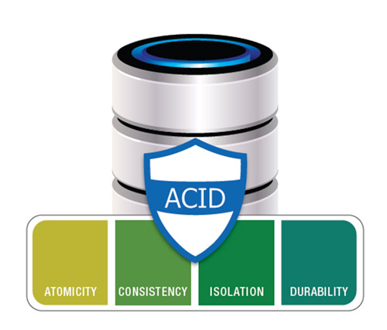
ACID

Slide 16
Transaktionen
Das TA-Konzept der entscheidende Unterschied zwischen DBS und konventionellem Filesystem.
Das TA-Konzept
  ist ein anwendungsunabhängiger Mechanismus zur Strukturierung und Kontrolle von Datenbankaktionen.
  verbirgt die Synchronisation und Recovery Aspekte vor dem DB-Anwendungsprogrammierer.
  realisiert virtuellen Einbenutzerbetrieb.

Slide 17
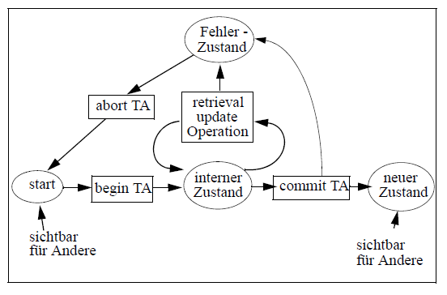
TA: Zustandsübergangsgraph

Slide 18
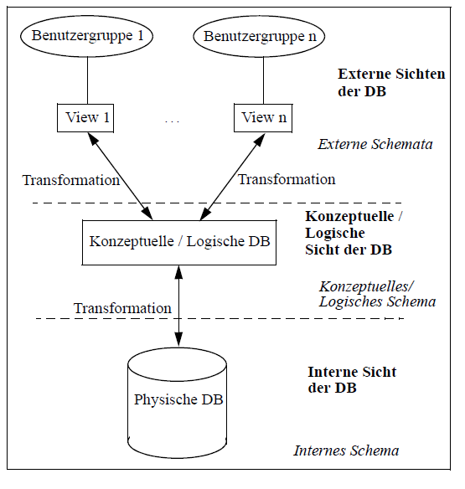
Architektur eines Datenbanksystems
3-Schichten-Modell

Slide 19
Physische / interne Schicht
Konkrete Implementation der DB
Wie sind die Daten auf dem Sekundärspeicher (Laufwerke) abgelegt?
  DB als Kollektion von
    Feldern mit ihren Größen
    Recordstrukturen
    Dateien, Seiten
    Zugriffspfade,
    d.h. Indexen, Hashtabellen, B-Bäumen, B*-Bäumen und Zeigerstrukturen
Die Peformance einer DB hängt wesentlich von der Auslegung der physischen DB ab!

Slide 20
Konzeptuelle / logische Schicht
integrierte, einheitliche Darstellung aller Daten ohne Redundanz
implementiert mittels DDL
Die konzeptuelle / logische Schicht bietet:
  eine physische Datenunabhängigkeit:
    Repräsentation der Daten unabhängig von physischer Speicherung (interne Schicht)
      man kann interne Schicht ändern (z.B. B-Bäume statt Hashtabellen für schnelleren Zugriff anlegen (Tuning der DB)), ohne konzeptuelle Schicht zu ändern.
  eine logische Datenunabhängigkeit:
    Repräsentation der Daten unabhängig von externer Schicht.
      D.h. ein neuer Benutzer kann neue Views erhalten, ohne dass sich deshalb die konzeptuelle Schicht und die interne Schicht ändern!

Slide 21
View / Externe Schicht
Eine View repräsentiert eine spezielle Sicht einer bestimmten Benutzergruppe auf die Daten.
Bezugspunkt für die View ist die logische Schicht.
DB-Queries und DB-Updates werden implementiert mittels DRL und DML

Slide 22
Aktueller Markt
DB-Engines Ranking (db-engines.com)
  Popularität von Datenbank­management­systemen
  Parameter: Anzahl der Nennungen des Systems auf Websites, Allgemeines Interesse an dem System (Google Trends), Häufigkeit von technischen Diskussionen über das System, Anzahl an Job-Angeboten, in denen das System genannt wird, …
Rang |  |  | DBMS | Datenbankmodell | Punkte
Sep 2016 | Aug 2016 | Sep 2015 |  |  | Sep 2016 | Aug 2016 | Sep 2015
1. | 1. | 1. | Oracle | Relational DBMS | 1425,56 | -2,16 | -37,81
2. | 2. | 2. | MySQL | Relational DBMS | 1354,03 | -3,01 | +76,28
3. | 3. | 3. | Microsoft SQL Server | Relational DBMS | 1211,55 | +6,51 | +113,72
4. | 5. | 5. | PostgreSQL | Relational DBMS | 316,35 | +1,10 | +30,18
5. | 4. | 4. | MongoDB | Document Store | 316,00 | -2,49 | +15,43
6. | 6. | 6. | DB2 | Relational DBMS | 181,19 | -4,70 | -27,95
7. | 7. | 8. | Cassandra | Wide Column Store | 130,49 | +0,26 | +2,89
8. | 8. | 7. | Microsoft Access | Relational DBMS | 123,31 | -0,74 | -22,68
9. | 9. | 9. | SQLite | Relational DBMS | 108,62 | -1,24 | +0,97
10. | 10. | 10. | Redis | Key-Value Store | 107,79 | +0,47 | +7,14
Stand: September 2016

Slide 23
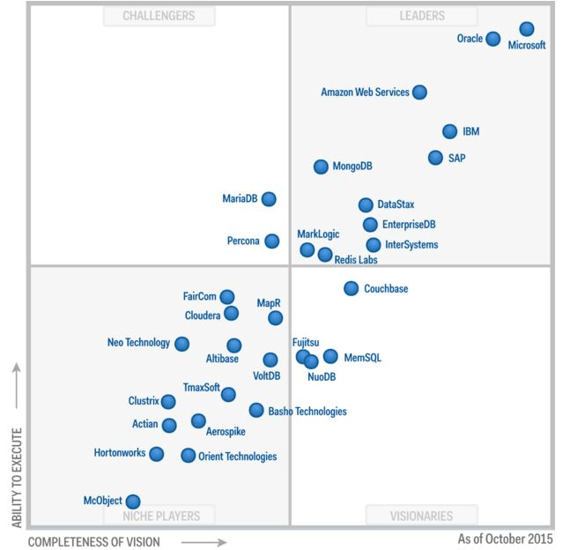
Gartner Magic Quadranten
  Forschungsmethode und ein Visualisierungs-Tool für die Überwachung beziehungsweise Bewertung der Position eines Unternehmens in einem spezifischen Technologie-Markt.
  Gartner ist ein Anbieter, der Marktforschungsergebnisse und Analysen über die Entwicklungen in der IT anbietet.
  Completeness of vision:
    Innovation, Zukunftsfähigkeit
  Ability of execute:
    Umsetzung

Slide 24
Neue Trends
NoSQL
  Not only SQL
  Datenbanken, die einen nicht-relationalen Ansatz verfolgen und damit mit der langen Geschichte relationaler Datenbanken brechen.
  Diese Datenspeicher benötigen keine festgelegten Tabellenschemata
  Beispiel:
    Document Stores
      schemafreie Organisation der Daten
      Datensätze haben keine einheitliche Struktur, d.h. verschiedene Datensätze können verschiedene Spalten haben.
      Die Typen der Werte einzelner Spalten können pro Datensatz unterschiedlich sein.
      Spalten können mehr als einen Wert haben (Arrays)
      Datensätze können eine verschachtelte Struktur haben

Slide 25
Dokumentorientierte Datenbanken
Datenbank, bei der Dokumente die Grundeinheit zur Speicherung der Daten bilden
Kein festes Datenbankschema wie bei relationalen Datenbanken
Dokumente können strukturierte Dateien mit einem Standard-Dateiformat sein (z.B. Textdatei), aber auch Binary Large Objects sind möglich (wie ein Videofilm im mpeg-Format)
Strukturierte Dateien mit einem frei festlegbaren Schema bestehen aus einer Reihe von Datenfeldern, die aus je einem Schlüssel-Wert-Paar bestehen können
Weitere Datenformate sind beispielsweise JSON-Objekte oder XML-Dokumente
Jedes Dokument innerhalb der Datenbank wird über einen eindeutigen Identifikator angesprochen
Beispiel: MongoDB

Slide 26
RELATIONALE DATENBANKEN

Slide 27
Relationale Datenbanken
Eine Tabelle ist eine besonders einfache und sinnvolle Art, Daten darzustellen
Relationale Datenbanken benutzen als zentrales Konzept Tabellen
Eine relationale Datenbank ist im einfachsten Fall eine Sammlung von Tabellen.
Eine Datenbanktabelle besteht aus mehreren Elementen:
  einem eindeutigen Namen,
  einer Reihe von eindeutig benannten Spalten (Attribute),
  einem genau definierten Wertebereich (Datentyp) für jedes Attribut (Zahl, Text, Datum, etc.),
  beliebig vielen Zeilen (Datensätze).
    Jeder Datensatz besitzt Werte in den Attributen.

Slide 28
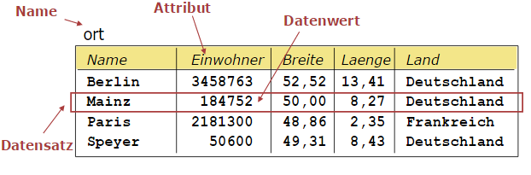
Der Begriff "relational" kommt von einer mathematischen Betrachtung einer Datenbank in der sog. Relationenalgebra.

Slide 29
Datenbankentwurf mittels Entity-Relationship - Modell (ERM)

Slide 30
Entity-Relationship - Modell
Grundidee
  Reale Welt lässt sich durch Objekte und Beziehungen zwischen Objekten beschreiben.
  Objekte: Entities
  Beziehungen: Relationships

Slide 31
Entities
Eine Entity ist ein existierendes Objekt, das von anderen Objekten bezüglich seiner Rolle unterscheidbar ist.
Entity-Typ (Entity-Set)
  Ein Entity-Typ ist eine Menge an ähnlichen Entities.
  Entity-Typen müssen nicht disjunkt sein (jeder spielt verschiede Rollen, z.B. Bankangestellter ist i.a. auch Bankkunde)

Slide 32
Attribute und Schlüssel:
Definition | Beispiel
Entity im Entity-Set besitzen Attribute → dürfen keine Mengen sein | Entity: “John Smith” Entity-Typ: Angestellter Attribute: Geb.datum, Name, Alter
Jedes Attribut besitzt einen Wertebereich, die Domäne | Domäne Alter: 15 < Alter < 63
Jede Entity muss im Entity- Set eindeutig durch seine Attribute identifizierbar sein. Werteidentität | zusätzliches Attribut: Angest#
Jede Teilmenge der Attributmenge, die die Elemente eindeutig identifiziert heißt Schlüssel (auch Superschlüssel) | Prof(Pers#, Name, Steuer#, Zi#, Tel#) Schlüssel: {Pers#, Name, Zi#} {Name, Tel#} {Pers#} {Steuer#} ...
Schlüssel mit minimaler Anzahl an Attributen heißen Schlüsselkandidaten (Sobald ein Attribut aus der Attributkombination entfernt wird, entfällt das Merkmal der eindeutigen Bestimmung) | Schlüsselkandidaten: {Pers#} {Steuer#} {Name, Tel#}
Der tatsächlich gewählte Schlüsselkandidat heißt Primärschlüssel | Primärschlüssel: {Pers#}

Slide 33
Der Primärschlüssel
dient zur eindeutigen Identifikation einer Entität
Unterscheidung:
  natürlicher Schlüssel (z.B. die Fahrgestellnummer eines Autos)
  künstlicher Schlüssel (z.B. die Schülernummer in einer Schuldatenbank
  Kombination aus mehreren Attributen (z.B. Name, Vorname, Geburtstag), wenn diese eindeutig eine Entität beschreiben

Slide 34
Übung
Firmenmitarbeiter werden durch den Entity-Typ Angestellte mit den Attributen PersNr, Name und Einkommen dargestellt.
  Welche Schlüssel und Schlüsselkandidaten gibt es?

Slide 35
Übung
In einer Datenbank werden Bücher abgespeichert. Ein Buch besitzt einen Titel, einen Autor und eine ISBN-Nummer:
  Welche Schlüssel und Schlüsselkandidaten gibt es?
ISBN | Autor | Buchtitel | …
0001 | Hans | V | …
0002 | Lutz | W | …
0003 | Peter | W | …
0004 | Peter | X | …
0005 | Ralf | Y | …
… | … | … | …

Slide 36
Übung
Du sollst eine Datenbank erstellen, in der Schüler abgespeichert werden. Jeder Schüler hat einen Vornamen und einen Nachnamen. In einer Klasse existieren mehrere Schüler, u.a. Thomas Schmidt, Jens-Peter Perlich, Fred Feuerstein, Anton Koslowski, Thomas Schubert und Andrea Schmidt.
  Welche Schlüssel und Schlüsselkandidaten gibt es?

Slide 37
Schlüssel
Wichtig:
  Schlüsseleigenschaft ist ein semantisches Kriterium.
  Sie kann nicht vom momentanen Datenbestand ( = Entities) abgeleitet werden.
    Bsp.: Es kann später nochmal ein Angestellter mit gleichem Namen eingestellt werden.
Entscheidende Schritte beim Datenbank-Entwurf:
  Wahl der Entity-Typen
  Wahl der Attribute (Attribute müssen so gewählt werden, dass jedes Entity dadurch eindeutig identifizierbar ist.)
  Wahl der Relationsship-Typen

Slide 38
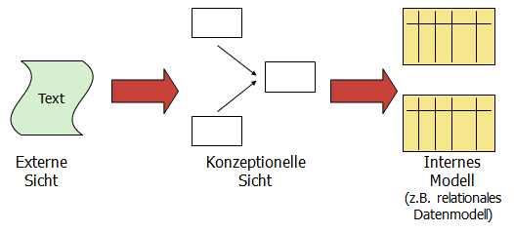
Vorgangsweise
Wichtig ist zunächst, den Ausschnitt der realen Welt festzulegen, der auch im Datenmodell erfasst werden soll. Man spricht auch von der sog. modellierten "Miniwelt". Der Entwurf einer relationalen Datenbank erfolgt dann in zwei Schritten:
  Die Miniwelt wird abgegrenzt und für diese dann ein vereinfachtes konzeptionelles Modell entworfen. Wir verwenden zur Darstellung das sog. ER-Modell (Entity-Relationship-Modell).
  Das ER-Modell wird in ein Datenmodell verwandelt. Dieser Schritt kann sogar automatisch erfolgen.

Slide 39
Relationships
Relationship ist eine Beziehung zwischen 2 (oder mehreren) Entities.
Relationship-Typ
  Ein Relationship-Typ ist eine Menge an Einzelbeziehungen zwischen zwei oder mehreren Entity-Typen.
Kardinalitäten
  1 : 1
    Jede Entität des einen Entitätstyps steht mit einer Entität des anderen Entitätstyps in Beziehung; gleiches gilt für die Gegenrichtung.
  1 : n
    Jede Entität des einen Entitätstyps steht mit beliebig vielen Entitäten des anderen Entitätstyps in Beziehung. In der Gegenrichtung steht jede Entität des einen Entitätstyps mit einer Entität des anderen Entitätstyps in Beziehung.
  n : m
    Jede Entität des einen Entitätstyps steht mit beliebig vielen Entitäten des anderen Entitätstyps in Beziehung; gleiches gilt für die Gegenrichtung.

Slide 40
Kardinalitäten: Beispiele
1:1
  Ehe: Ein Ehepartner ist mit genau einem Ehepartner verheiratet (polygame Sonderfälle ausgenommen)
  KFZ-Kennzeichen: Ein zugelassenes Fahrzeug in Italien hat genau ein KFZ-Kennzeichen und jedes KFZ-Kennzeichen gehört zu genau einem Fahrzeug
1:n (n:1)
  Familie: Ein Kind hat genau eine leibliche Mutter, diese Mutter kann mehrere Kinder haben. → Mutter 1:n Kind(er)
  Unser Planetensystem: Die Sonne umkreisen mehrere Planeten, jedoch hat jeder Planet nur genau eine Sonne. → Sonne 1:n Planet(en)
n:m
  Schüler ↔ Lehrer: Ein Lehrer unterrichtet üblicherweise mehrere Schüler. Ein Schüler wird hat mehrere Lehrer. → Lehrer n:m Schüler
  Eigentum an Immobilien: Eine Immobilie kann mehreren Eigentümern gehören (Eigentümergemeinschaft). Ein Eigentümer kann mehrere Immobilien besitzen. → Eigentümer n:m Immobilie.
  Geschäft ↔ Produkte: Ein Geschäft kann verschiedene Produkte haben, genauso kann aber das Produkt in verschiedenen Geschäften vorhanden sein.
→ Geschäfte n:m Produkte.

Slide 41
Übung
Die Auflistung zeigt jeweils zwei Entitätstypen und den zugehörigen Beziehungstyp. Gib für jede Beziehung die Kardinalität an.
  Schüler hat Tutor.
  Schüler bekommt heute Zeugnis.
  Schüler darf arbeiten an Computer.
  Schüler hat ausgeliehenes Buch.
  Schüler besucht Kurs.
  Schüler ist befreundet mit Schüler.

Slide 42
Sonderbeziehung „A isa B“:
Geeignet zum Aufbau von Subtyp-Hierarchien.
  Menge A ist Subtyp oder Spezialisierung von B.
  Menge B ist Verallgemeinerung oder Generalisierung von A.
Zweck: A kann Attribute von B erben und neue haben.
  Bsp.: Manager isa Angestellter und hat eigenes Attribut “Firmenauto”.
A und B haben den gleichen Primärschlüssel.
Beispiel:
  An der Uni arbeiten verschieden Lohngruppen: Beamte, Angestellte und Arbeiter. Gemeinsame Attribute wie Name, Vorname, Personalnummer, Geburtsdatum etc. lassen sich in der Generalisierungs-Entity Bediensteter zusammenfassen. Wir erhalten z.B. die Entity-Typen:
    Bediensteter(Name, Vorname, Personalnummer, Geburtsdatum),
    Beamter(Bezüge) Beamter isa Bediensteter,
    Angestellter(Gehalt) Angestellter isa Bediensteter,
    Arbeiter(Lohn) Arbeiter isa Bediensteter.

Slide 43
Darstellung als ER-Diagramm
Grundbausteine
  Entity-Typ
  Attribute, Primärschlüssel werden unterstrichen
  Relationship-Typen
E
A
R

Slide 44
Kardinalitäten
Die n:m-Notation (empfehlenswert!)
  n:m Angaben an den Kanten
A
n
R
m
B
Kunde
1
erteilt
m
Auftrag

Slide 45
Kardinalitäten
Die Pfeil-Notation
1:1
1:n
n:1
n:m
A
R
B

Slide 46
Kardinalitäten
Die Min-Max Notation
  Will man bei den Beziehungen nicht nur 0, 1, ..., n und m angeben, sondern deren genaue Ober- und Untergrenzen spezifizieren so bietet sich die Min-Max Notation an.
  Achtung: Angaben sind im Vergleich zur n:m Notation vertauscht!
  Bedeutung: „Ein Kunde erteilt 0 bis n Aufträge. Ein Auftrag wird von genau einem Kunden erteilt.“
  Untergrenze 0: Kann-Beziehung;
  Untergrenze 1: Muss-Beziehung (jede Entity muss in der Beziehung enthalten sein)
Kunde
(0,*)
(1,1)
Auftrag
erteilt

Slide 47
Kardinalitäten
Innerhalb eines E/Rdiagramms nie Notation wechseln!
Die min-max-Notation ist genauer als die n:m -Notation, dafür aber eventuell schwerer lesbar.
Vor dem studieren eines fremden E-R Diagrammes, Frage stellen: Welche Notation wurde verwendet?

Slide 48
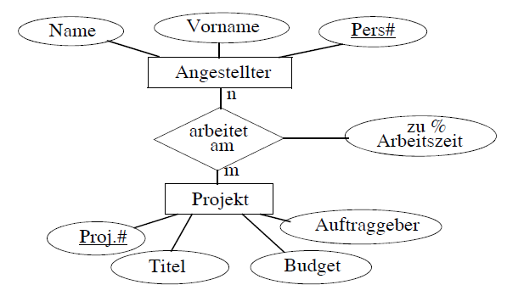
Beispiele
„Der Angestellte Fritz Müller arbeitet am Projekt P7 zu 30% seiner Arbeitszeit.“
  Angestellter: Entity-Typ A
  Fritz Müller: Entity ∈ A
  Attribute: Name, Vorname
  arbeitet am: Relationship-Typ R
  Projekt: Entity-Typ P
  P7: Entity ∈ P
  zu 30%: Attribut zur Beziehung R

Slide 49
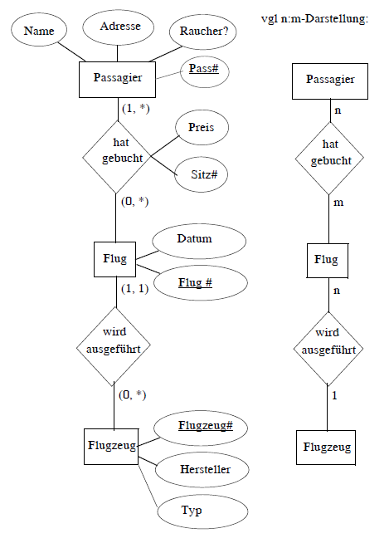
Beispiel: Fluggesellschaft

Slide 50
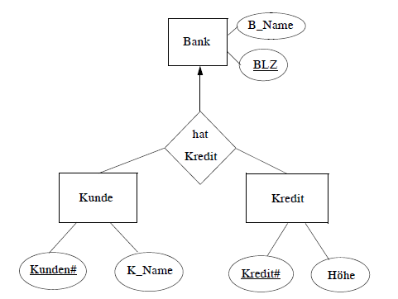
Beispiel: dreier Beziehung
“Ein Kunde kann mehrere Kredite haben, jeden bei einer speziellen Bank. Ein Kredit kann auch zu mehreren Kunden gehören”.
soweit es geht, n-stellige Beziehungen auf n Zweier-Beziehungen zurückführen, da diese intuitiv leichter verständlich sind.
Es können nicht alle 3er Beziehungen zurückgeführt werden, da eine 3er Beziehungen mehr semantische Information tragen als die entsprechenden drei 2er Beziehungen.

Slide 51
Beispiel
Problem: Ein Kunde kann einen Kredit mit einer Bank haben, bei der er nicht Kunde ist…
Bank
→
Kunde
Kredit

Slide 52
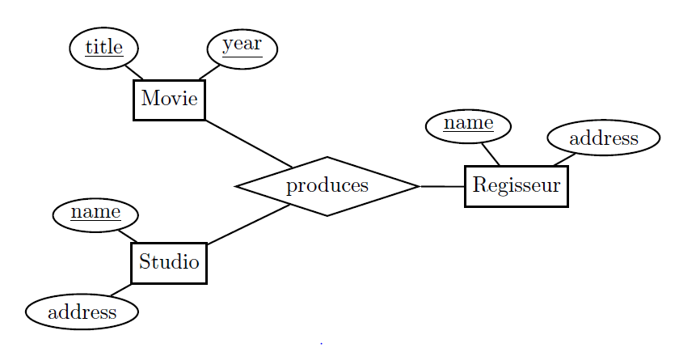
Beispiel
„Filme werden in Filmstudios von Regisseuren gedreht.“
Regisseur
→
directs
Movie
produces
Studio

Slide 53
Relationships
  Relationship-Typen können auch Attribute enthalten.
Lehrer
m
unterrichtet
n
Fach
Schuljahr

Slide 54

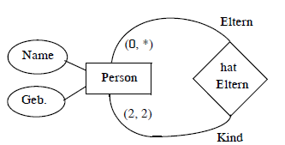
Rollennamen
Bei Mehrdeutigkeiten und bei Rekursion sind Rollennamen nötig. Dazu können die Kanten mit den entsprechenden Rollen markiert werden.
Beispiel: Aus folgendem E/R-Diagramm ist die Richtung der Beziehung nicht ersichtlich:
Bearbeitet das Werkzeug den Arbeitsvorgang oder bearbeitet der Arbeitsvorgang das Werkzeug?
  Mit zusätzlichen Rollennamen wird die Semantik klar.
  Bei rekursiven Beziehungen sind Rollennamen immer nötig:

Slide 55
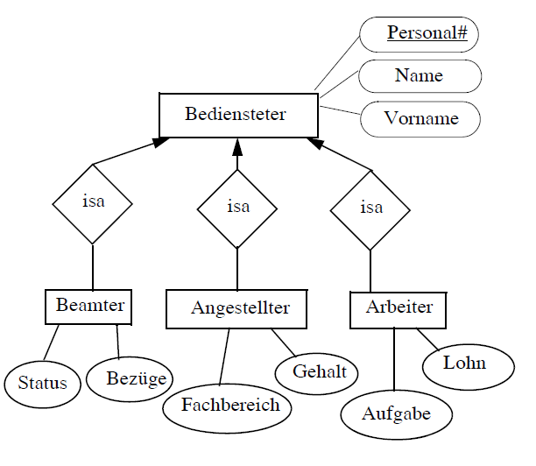
isa - Hierarchie
In allen Notationen gleich, mit Pfeil der die Richtung der isa-Beziehung angibt.

Slide 56
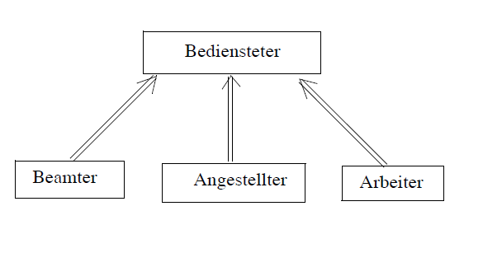
isa - Hierarchie
Alternativ auch oft kürzer mit einem Doppelpfeil notiert:

Slide 57
Existenzabhängigkeit und schwache Entity-Typen
Die Existenz einer Entity kann von der Existenz anderer Entities abhängen.
  Beispiel: Wenn ein Arbeitnehmer das Unternehmen verlässt, sollten auch die Information über seine Kinder gelöscht werden.
Existenzabhängigkeiten werden durch eine Doppelraute ausgedrückt und die Richtung der Beziehung durch einen Pfeil gekennzeichnet.
Schwache Entity-Typen:
  Wenn eine Entity nicht eindeutig durch ihre eigenen Attribute identifiziert werden kann, sondern durch ihre Beziehungen mit anderen Entities identifiziert werden muss, heißt sie schwacher Entity-Typ.
  Alle anderen heißen starke Entitytypen.
  Schwache Entity-Typen werden durch ein Doppelrechteck dargestellt.
  Sie stehen immer in einer Existenzabhängigkeit zum zugehörigen identifizierenden Entity, d.h. zu jedem schwachen Entity muss es ein identifizierendes Entity in der DB geben. Da seine Attribute allein zur eindeutigen Identifizierung nicht ausreichen spricht man von einem partiellen Schlüssel, dieser wird gepunktet unterstrichen. Nur zusammen mit dem Schlüssel des identifizierenden Entities ist er ein voller Primärschlüssel.

Slide 58
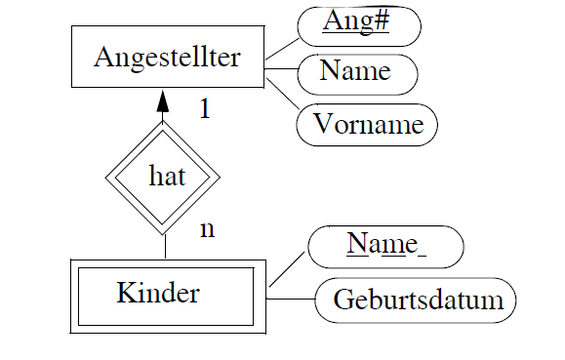
Beispiel
Falls im Beispiel die Kinder eine eindeutige Kindernummer bekommen, wird aus dem schwachen Entity-Typ ein starker. Die Existenzabhängigkeit kann dennoch bestehen bleiben.

Slide 59
Regeln für eine gute E/R-Modellierung
Namenskonflikte vor allem von Attributen auflösen.
    Synonyme (verschiedene Namen für dasselbe Konzept) durch selben Namen ersetzen
Lassen sich n-stellige Beziehungen durch n Zweierbeziehungen darstellen?
Elimination von redundanten Relationships.
  Beispiel: nächste Folie

Slide 60
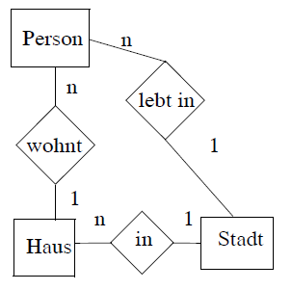
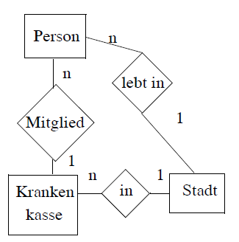
Beispiel: Elimination von redundanten Relationships
redundante Relationship “lebt in”, diese n:1 Beziehung ist transitiv herleitbar!
Keine redundaten Relationships

Slide 61
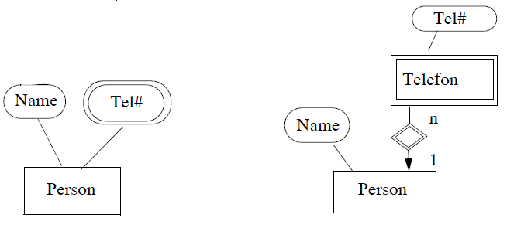
Regeln für eine gute E/R-Modellierung
Attribute, die mehr als einen Wert je Entity enthalten können, heißen mehrwertige Attribute (multivalued attributes). Sie werden mit einem Doppeloval dargestellt. Mehrwertige Attribute werden in schwache Entity-Typen aufgelöst.
    Beispiel: Eine Person hat mehrere Telefonnummern unter denen sie erreichbar ist:

Slide 62
Regeln für eine gute E/R-Modellierung
Vermeidung von redundanten Attributen (z.B. Alter und Geburtsdatum).
Vermeidung von zusammengesetzten Schlüsseln in Entities, falls möglich.
Falls Relationship Attribute an 1:1 oder 1:n Relationships auftreten, Frage, ob diese nicht besser dem Entity-Typ an der n-Kante zugeordnet werden sollten?
Kunde
1
erteilt
n
Auftrag
Datum

Slide 63
Übung
Erstelle ein ER-Modell für folgende Situation:
  Ein Buch kann mehrere Autoren haben und ein Autor kann mehrere Bücher schreiben.
  Ein buch hat immer nur einen Verlag. Ein Verlag verlegt viele Bücher.

Slide 64
Übung
In der Bibliothek müssen Bücher erfasst werden. Ein Buch verfügt über ein Sachgebiet, einen Autor, einen Titel, einen Erscheinungsort und –jahr, einen Verlag.
Leser können Bücher ausleihen.

Slide 65
Übung
Es geht um die Verwaltung mehrerer Jugendherbergen durch eine zentrale Führung.
Gäste können über das Internet einen Platz buchen. Dazu müssen sie sich zunächst als Benutzer anmelden.
Ein Gast, kann bei der Buchung weitere (bereits registrierte Gäste) mitbuchen.
In der Regel werden mehrere Gäste in einem Zimmer untergebracht.
Jedes Zimmer gehört einer bestimmten, festgelegten Preiskategorie an, die für alle Jugendherbergen zentral festgelegt sind.
Zu jedem Gast wird gespeichert, welche Preiskategorie er bevorzugt.

Slide 66
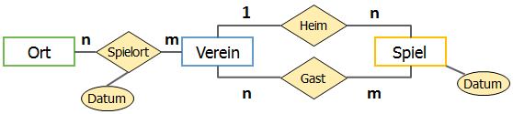
Übung
Im folgenden Diagramm sind Fehler versteckt. Diskutiere und verbessere diese.
  Eine Fußballsaison soll erfasst werden. Ein Verein spielt dabei jedes Wochenende ein Spiel gegen einen anderen Verein an einem bestimmten Ort. Auch die Heimmannschaft muss aus verschiedenen Gründen manchmal auf einen anderen Spielort ausweichen.

Slide 67
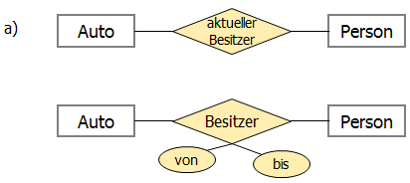


Übung
Ergänze die folgenden Diagramme um Kardinalitäten. Auch das ist nicht immer eindeutig.

Slide 68
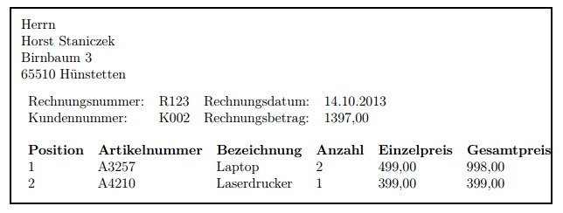
Übung
Die folgende Musterrechnung dokumentiert eine Miniwelt „Rechnungschreiben“ in einer Firma.
Stelle fest, welche Entitätstypen und Beziehungen sich daraus ableiten lassen.
Skizziere ein ER-Modell der Miniwelt.

Slide 69
Übung
Erstelle ein ER-Modell für folgende Situation:
  In einer Firma sind einige Angestellte Vorgesetzte anderer Angestellter.

Slide 70
Übung
Welche Entity- und Relationship-Typen sind in der Miniwelt Schule vorstellbar?

Slide 71
Übung
In einem Restaurant kehren verschiedene Gäste ein. Ein Gast kann entweder alleine an einem Tisch sitzen oder aber auch mit mehreren Gästen einen Tisch belegen. Gäste bestellen beim Kellner, dabei besteht jede Bestellung aus den vollständigen Angaben: Vorspeise, Hauptgericht, Dessert und Getränk. Selbstverständlich könnte ein Gast auch nur ein Hauptgericht bestellen. Um eine Bestellung aufzugeben, werden eine Speisekarte und eine Getränkekarte zu Rate gezogen, aus denen jeweils der Name des Gerichts/Getränks, die Beschreibung und der Preis ersichtlich werden.
Der Kellner muss nicht modelliert werden!

Slide 72
Übung
Die Olympischen Sommerspiele in Rio de Janeiro sind gerade erst vorbei und schon beginnt die Vorbereitung für die nächste Sommerolympiade 2020 in Tokio. Daher soll ein Olympia Informationssystems erstellt werden, welches später zur Anzeige von Zeitplänen Medaillenspiegeln und Statistiken verwendet werden kann. Entwirf nach folgenden Vorgaben ein ER-Diagramm, welches als Grundlage dieses Olympia-Informationssystems 2020 dienen kann.
  Teilnehmer können sich bei Bewerben in verschiedenen Sportarten miteinander vergleichen.
  Teilnehmer sind abhängig vom Bewerb Einzelsportler, Teil eines Teams oder eine Mannschaft.
  Bei Bewerben gibt es eine Unterscheidung zwischen Damen- und Herrenbewerben.
  Bewerbe werden in den dafür vorgesehenen Wettkampfstätten an bestimmten Terminen durchgeführt.
  Wettkampfstätten beinhalten eine Beschreibung, einer Ortsbezeichnung und einen Namen.
  Pro Bewerb und Teilnehmer gibt es genau ein Ergebnis.
  Das Ergebnis besteht aus der Platzierung und bewerbsspezifischen Informationen.
    Zum Beispiel besteht ein Skisprungergebnis aus Weiten- und Punktewertungen.
    (Betrachte 3 mögliche Ergebnisausprägungen).
  Gib die Kardinalitäten für das Olympia-Informationssystem an und wähle sinnvolle Attribute für die einzelnen Entitäten.
  Gib des weiteren für jede Entität alle möglichen Schlüsselkandidaten an.

Slide 73

Kritische Würdigung
E/R-Diagramme benötigen viel Platz, dadurch werden sie eventuell unübersichtlich.
Domäne eines Attributes wird nicht spezifiziert
  (Zahl -> int, float, ...)
  Erweiterung: Als Marke an die Attribute heftbar, z.B. direkt unter die Attribut-Ellipse.
oft nicht klar, ob etwas eine Entity oder ein Attribut ist. (Freiheit in der Modellierung)
  Abhängig von der jeweiligen Sichtweise bzw. Anwendung.

Slide 74
Kritische Würdigung
Wie werden Aggregationen modelliert?
  Summe, Minimum, Maximum, Durchschnitt, ...
  Aggregationsfunktionen sind so nicht explizit darstellbar.
Rein statisches Modell. Mittels E/R-Diagramm ist keine Dynamik wie z.B. typischer Ablauf einer Transaktion, oder eines Workflows etc., spezifizierbar.
Trotz Standardisierung viele Varianten.

Slide 75
Weiter
Grundlagen relationaler Datenbanken
Vom ER-Modell zum relationalen Modell
Probleme nicht adäquater Modellierung
  Anomalien
Normalformen
Relationen-Algebra
Datenbanksprache SQL
Interne Aspekte von DBMS
Recovery
Physische Datenorganisation

